Slide 2
Тема занятия:
Семья и её роль в обществе

Slide 3

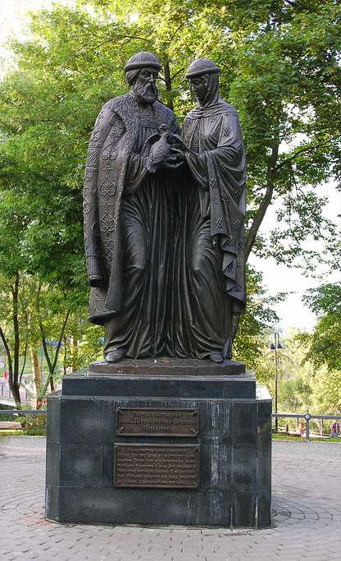
Русские православные святые благоверные Петр и Феврония
Памятник Петру и Февронии находится в одном из старейших парков, в исторической части города - в Александровском саду
г. Киров

Slide 4

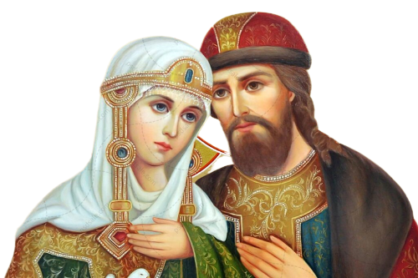
Вопросы к видеоролику:
Чему покровительствуют святые Петр и Феврония?
Как вы думаете какие отношение история о святых Петре и Февроние имеет к теме нашего урока?
Предположите, о чем пойдет речь на занятия?
Как вы думаете на какие вопросы нам предстоит ответить?

Slide 5

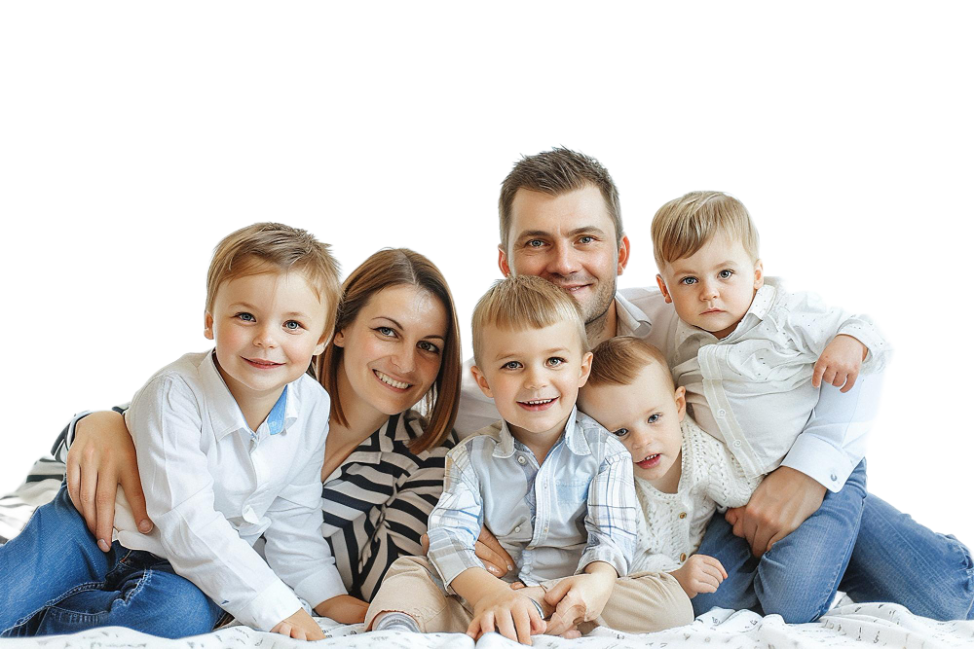

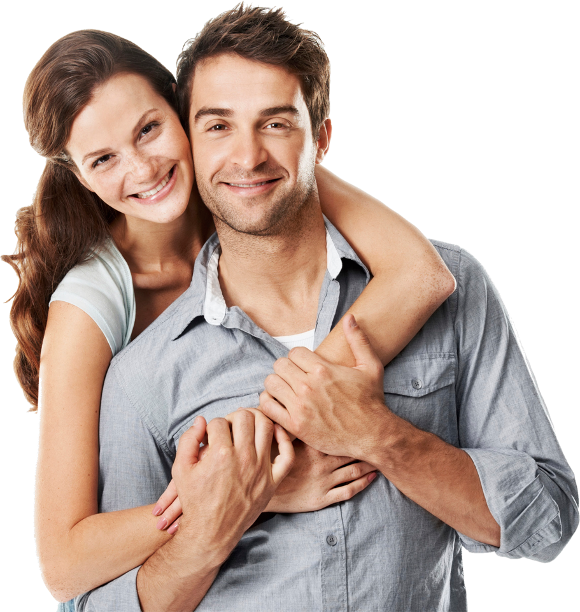

Определите типы семей по фотографиям

Slide 6
Какие меры предпринимает государство для повышения рождаемости?
Создаёт условия для улучшения качества жизни семей, включая доступное жильё, образование и здравоохранение
Предоставляет финансовую поддержку семьям с детьми, например,
в виде пособий и льгот
Проводит деятельность по защите ценностей, которые способствуют укреплению семьи и повышению рождаемости

Slide 7

Меры поддержки для многодетных семей есть в Кировской области
ежемесячная выплата на детей, обучающихся в школах, выплата на питание детей;
компенсация в размере 50 процентов расходов на оплату жилых помещений и коммунальных услуг;
ежегодная выплата на приобретение дров семьям, проживающим в домах с печным отоплением;
единовременная компенсация 50% расходов на приобретение счетчиков холодной и горячей воды, электрической энергии, природного газа;
региональный семейный капитал и 100 000 рублей на уплату взноса по ипотечному кредиту;
бесплатное обеспечение лекарствами детей до 6 лет;
предоставление земельного участка в собственность бесплатно либо выплата взамен земельного участка до 130 000 рублей;
предоставление древесины на строительство индивидуального жилого дома;
компенсация расходов или субсидия на газификацию домовладения;
посещение музеев и выставок.
Закон Кировской области от 27.12.2024 № 353-ЗО

Slide 8
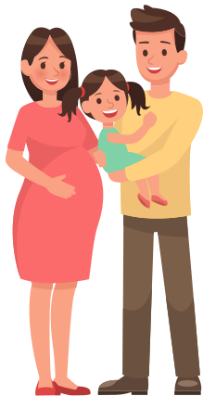
«Любая дорога начинается с первых шагов, здание с фундамента, а человек становится человеком только в семье»
Как вы понимаете это высказывание?
Зачем человеку семья?

Slide 9
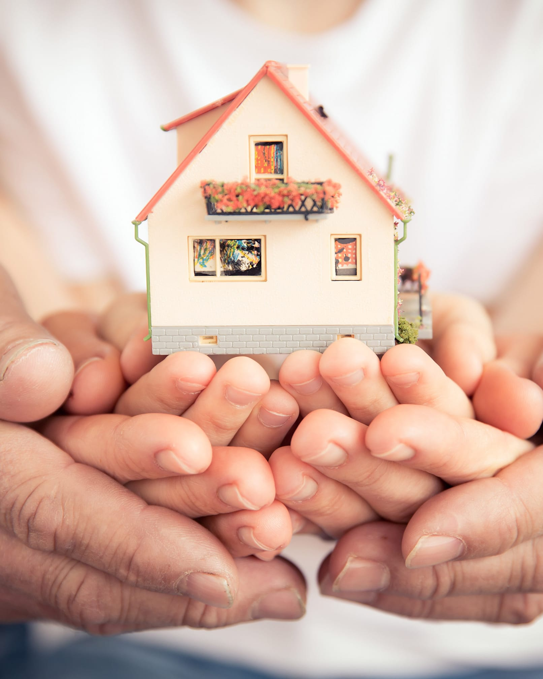
Выберите из списка самое главное для вас качество, и мы все вместе построим крепкий, надежный дом под названием «Семья»

Slide 10
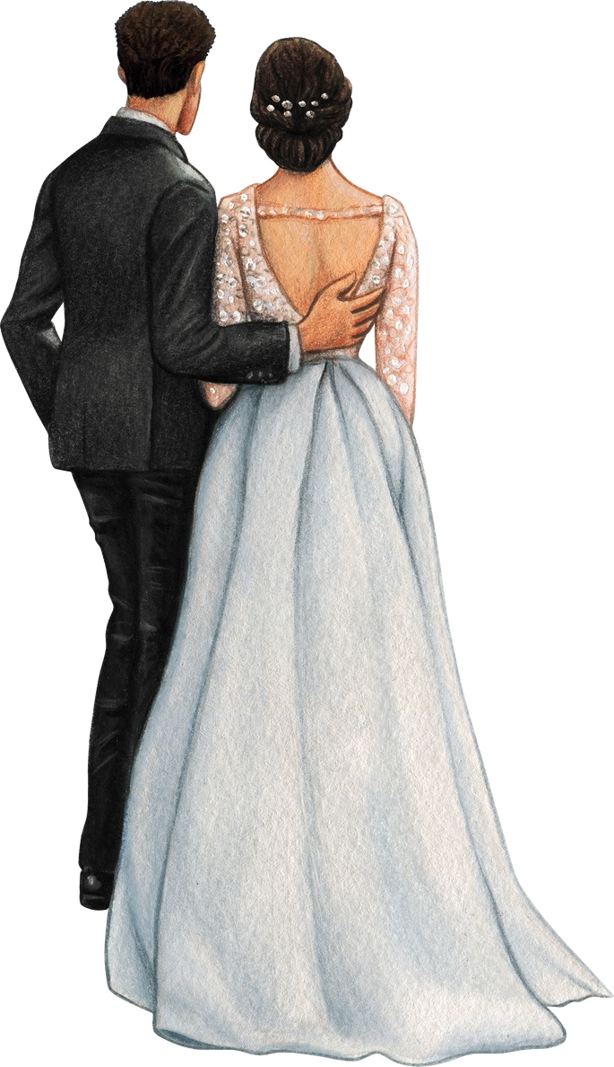

Почему большинство людей создают семьи?
Что даёт человеку семья?

